Slide 1
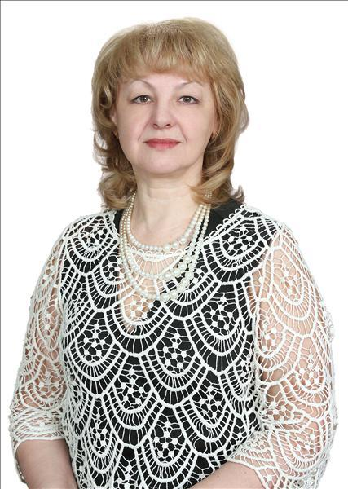
Отдел образования администрации Ленинского района Территориальная группа методистов МКУДПО «ГЦРО» в Ленинском районе
Работа районного методического объединения воспитателей логопедических группах Ленинского района в 2015-2016 учебном году
Руководитель РМО: Полехина Светлана Михайловна, старший воспитатель
МКДОУ д/с № 432
Новосибирск, 2016 г.

Slide 2
Цели и задачи
Вся деятельность методического объединения воспитателей логопедических групп в 2015-2016 учебном году осуществлялась по следующим направлениям:
Научно-просветительское.
Организационно-методическое.
Информационно-аналитическое.
Вся практическая, методическая, научная деятельность районного МО в течение учебного года была подчинена единой методической теме и ориентирована на составляющие ее аспекты.
Методическая тема: Методическое сопровождение педагогов в условиях реализации ФГОС ДО.
Цели и задачи:
«Повышение профессиональной компетенции педагогов, для организации воспитательно-образовательной деятельности и достижения детьми коррекционных групп результатов освоения ООП ДО»
− организационное сопровождение и информационная поддержка реализации федеральных государственных образовательных стандартов;
− организационно-педагогическая деятельность по созданию условий для непрерывного совершенствования профессиональной компетентности воспитателей в логопедических группах;
− создание открытой информационной среды для педагогических работников образовательных учреждений и педагогической общественности района как эффективного средства сетевого взаимодействия образовательных организаций.

Slide 3
Характеристика педагогического состава по возрасту
возраст | количество | %
До 30 лет | 11 | 10,9%
До 49 лет | 31 | 30,7%
До 55 лет | 48 | 47,5%
Свыше 55 лет | 10 | 10,9%
Характеристика педагогического состава по стажу работы
стаж | количество | %
До 3-х лет | 14 | 13,9%
С 3-х до 5 лет | 8 | 7,9%
С 5 до 10 | 15 | 27,7%
С 10 до 15 | 17 | 16,8%
С 15 до 20 | 8 | 7,9%
Свыше 20 | 39 | 38,6%
Образовательный уровень педагогов
образование | количество | %
Высшее | 30 | 29,7%
Среднее - специальное | 59 | 58,4%
Незаконченное высшее | 10 | 10,9%
Без образования | 2 | 2%
Характеристика педагогического состава по квалификационной категории
категория | количество | %
высшая | 16 | 15,8%
первая | 59 | 58,4%
вторая | 3 | 3%
СЗД | 1 | 1%
Без категории | 22 | 21,8%

Slide 4
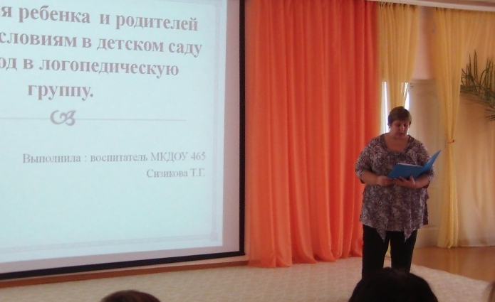
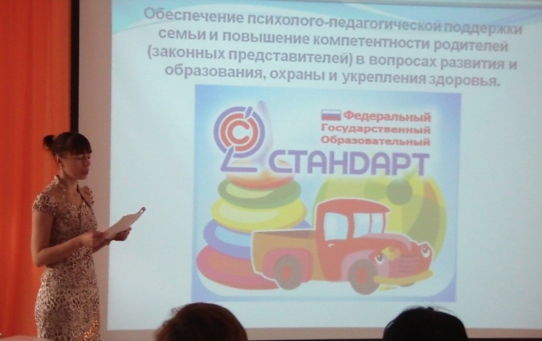
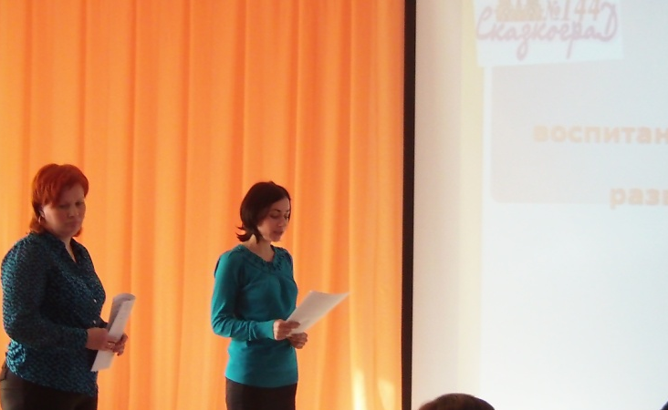
«Организация взаимодействия детского сада и семей воспитанников»
15 октября 2015 г. в МКДОУ д/с № 465 состоялось заседание методического объединения воспитателей логопедических групп . В работе МО приняли участие 36 педагогов из 19 ДОО района
С опытом работы «Адаптация ребенка и родителей к новым условиям в детском саду – переход в логопедическую группу» выступила воспитатель МКДОУ д/с № 465 Сизикова Т.Г. Представленная работа, выстроена таким образом, что присутствующие педагоги могли понять как детям и родителям быстрее адаптироваться к условиям и требованиям логопедической группы, снять тревогу и сомнения у родителей, быстрее перейти к этапу коррекции речи
Учитель-логопед МКДОУ д/с № 441 Иванова Н.В. рассказала о «Взаимодействие логопеда и родителей в процессе коррекционной работы с детьми» о необходимости информирования родителей об основах медицинской коррекции недоразвития речи.
О опыте «Взаимодействия с семьями воспитанников как одно из условий успешной коррекционно-развивающей работы с детьми» поделились логопед МКДОУ д/с № 144 Басюрина Д.А. и воспитатель Горохова С.В. Они отметили, что эффективная коррекция речевого развития и сопутствующих нарушений возможна только в результате комплексного подхода, то есть при активной, скоординированной работе логопеда, воспитателей и родителей дошкольника. Они рассказали о задачах, принципах, формах данной деятельности и полученных результатах

Slide 5
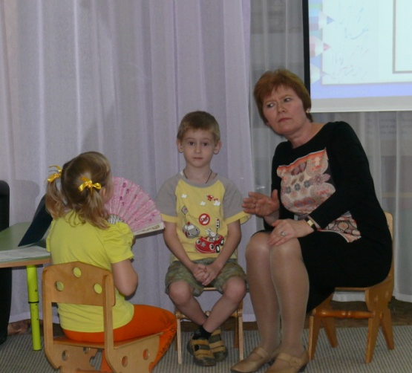
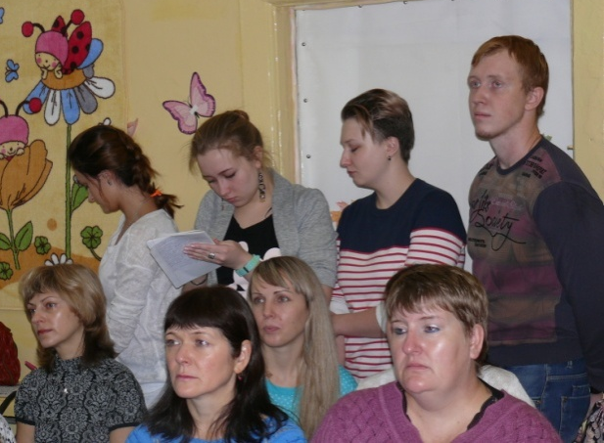
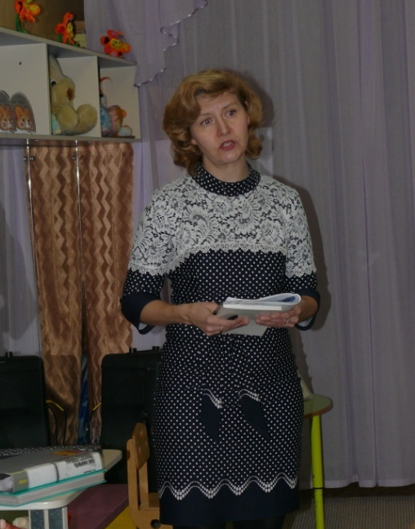
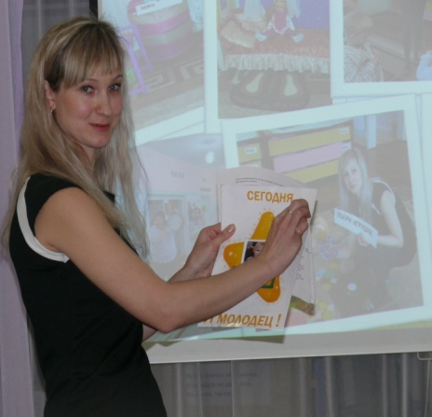
«Использование инновационных технологий в коррекционных группах ДОУ»
26 ноября 2015 г. в МКДОУ д/с № 311 состоялось заседание методического объединения воспитателей логопедических групп. В работе МО приняли участие 35 педагогов ДОО района, а также студенты НГПУ
Опыт работы по использованию «Аудиовизуального курса» в работе с детьми с ОВЗ представила учитель-дефектолог МКДОУ д/с № 311 Чижова Л.Ю.
Об использовании риторики в коррекционном процессе ДОУ рассказала учитель-логопед МКДОУ д/с № 432 Бушуева М.Ю.
Опыт работы был также представлен педагогами МКДОУ д/с № 311:
• воспитателем Горносталёвой Е.С. - «Образовательная деятельность в ходе ре-жимных моментов с использованием игровых технологий»;
• учителем-дефектологом Зайцевой Т.А. - «Использование игровых приемов при формировании элементарных математических представлений у дошкольников с ОВЗ».

Slide 6
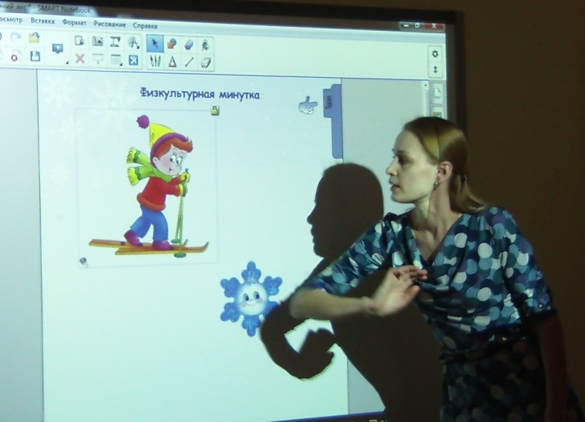
ЭФФЕКТИВНОЕ ИСПОЛЬЗОВАНИЕ ИКТ В ОБРАЗОВАТЕЛЬНОМ ПРОЦЕССЕ ДОО
16 февраля 2016 г. в МАДОУ д/с № 369 прошло районное методическое объединение. В работе МО приняли участие 30 педагогов
На МО представлено внедрение в коррекционно-образовательный процесс специальных компьютерных программ, позволяющих развивать фонематические процессы, мелкую моторику, способствующих активизации у детей концентрации внимания, памяти, мышления, расширению словарного запаса и кругозора, увеличению речевой активности, формированию навыков правильной речи.
Специалисты коррекционных групп МАДОУ д/с № 369 Веретко Л.А., Зенина Т.М. и Опарина Н.А. рассказали и показали, как они используют на занятиях SMART Board и SMART Table. Благодаря последовательному появлению изображений на экране, дети имеют возможность выполнять упражнения более внимательно и в полном объеме. Использование ИКТ на логопедических занятиях в детском саду позволяет добиться устойчивого внимания и поддержания интереса на протяжении всего занятия. И это немало-важно, если учесть, что категория детей, имеющих те или иные речевые нарушения, характеризуется нестабильным психоэмоциональным состоянием, пониженной работоспособностью и быстрой утомляемостью. Положительным моментом является и то, что применение ИКТ направлено на включение в работу всех анализаторных систем.
Учитель-логопед Кушнаренко Л.В. показала обучение грамоте детей старшего до-школьного возраста с использованием электронного приложения к учебнику «Азбука» Климановой Л.Д.

Slide 7
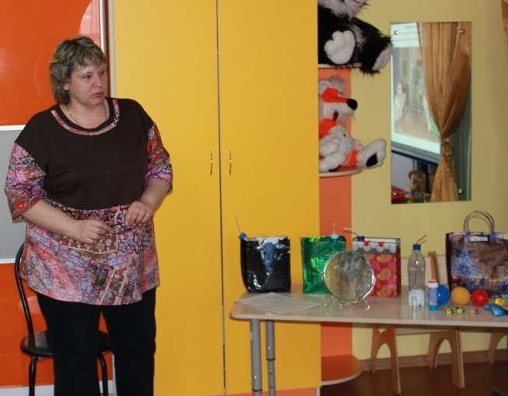
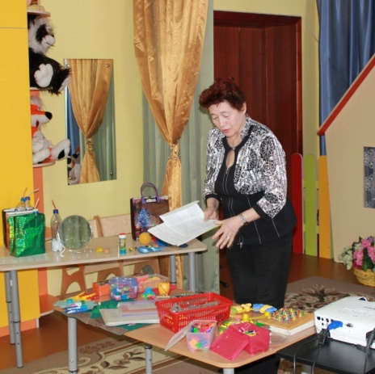
Коррекционно-развивающая работа в ДОО
22 марта 2016 г. в МКДОУ д/с № 293 прошла встреча воспитателей логопедических групп ДОО Ленинского района. В работе МО приняли участие 28 педагогов ДОО района и д/о СОШ № 73
О «Подготовке речевого аппарата перед работой логопеда во время коррекционного утра» рассказала Артамошкина М.С. воспитатель первой квалификационной категории МКДОУ д/с № 238. Это и утренняя зарядка и самомассаж лица, слуховая зарядка, артикуляционная гимнастика, дыхательная зарядка, массаж рук, пальчиковая зарядка. Данные виды зарядки были представлены в видеофильме. Мария Сергеевна представила оборудование, используемое при зарядке во время коррекционного утра.
В выступлении «Игры и игрущки для развития мелкой моторики у детей с ОНР», учителя-логопеды Буслович Е.С., Пугачева С.Н. МКДОУ д/с № 347 «Ладушки» рассказали о принципах подбора игровых упражнений для развития мелкой моторики
О своей «КОРРЕКЦИОННО-РАЗВИВАЮЩЯ РАБОТА В ДОУ» рассказала учитель-логопед МКДОУ № 293 Смакотина О.А. Она представила инновационные технологии.

Slide 8
Выводы
Итоги работы РМО воспитателей логопедических групп в 2015-2016 учебном году показали, что
продолжается организационно-педагогическое сопровождение воспитательно образовательного процесса;
последовательно и в системе ведётся работа по обобщению и распространению педагогического опыта;
совершенствуется профессиональное мастерство педагогов в условиях реализации ФГОС ДО.

Slide 9
Задачи на 2016-2017 учебный год
Повышение методической грамотности и формирование у педагогов практических умений построения образовательного процесса в соответствии с ФГОС ДО
Оказание методической и практической помощи педагогам в освоении современ-ных технологий реализации ФГОС ДО в образовательном процессе ДОО.
Выявление, обобщение и распространение передового педагогического опыта.
Продолжить мониторинговые исследования профессиональных и информационных потребностей воспитателей.

Slide 10
Тема для обсуждения в 2016-2017 учебном году
«Обучение и социализация детей с ОВЗ в инклюзивном образовательном пространстве»

Slide 11
СПАСИБО ЗА ВНИМАНИЕ

